Slide 1
Objektorientierte Programmierung (Vertiefung)
Woche 4: SOLID-Prinzipien und Architektur Peter Bernhardt

Slide 2
Teil 1: Vom Code zum System

Slide 3
Willkommen zu Woche 4
In den ersten Wochen haben wir die handwerklichen Details betrachtet: wie formatiere ich eine Methode, wie nutze ich ein Design Pattern. Heute zoomen wir heraus. Wir betrachten die System-Architektur. Wie bauen wir ein gesamtes “Fachverfahren”, das auch nach Jahren noch pflegbar bleibt?

Slide 4
Ziele der heutigen Sitzung
Die fünf SOLID-Prinzipien im Detail verstehen.
Das Konzept der Dependency Injection (DI) meistern.
Die klassische Schichtenarchitektur (UI, BLL, DAL) aufbauen können.
Vor- und Nachteile architektonischer Entscheidungen abwägen.

Slide 5
Was ist SOLID?
SOLID ist ein Akronym, das von Robert C. Martin (“Uncle Bob”) geprägt wurde. Es fasst fünf essenzielle Prinzipien des objektorientierten Designs zusammen. Wenn Ihr Code diese Prinzipien verletzt, wird das System im Laufe der Zeit starr, zerbrechlich und immobil (“Spaghetti-Code”). Befolgen Sie SOLID, bauen Sie Software, die flexibel und robust ist.

Slide 6
Kritik an SOLID
Manche Entwickler halten SOLID für zu theoretisch oder schwer anwendbar.
Es gibt Fälle, in denen eine Verletzung eines SOLID-Prinzips pragmatisch sein kann (z.B. bei sehr kleinen Projekten).
Dennoch ist es ein bewährtes Set von Richtlinien, das in der Praxis immer wieder seine Nützlichkeit bewiesen hat.
Die Prinzipien sind nicht als Dogma zu verstehen, sondern als Leitplanken, die uns helfen, bessere Software zu schreiben. Sie sind Werkzeuge, kein Gesetz.

Slide 7
Teil 2: S – Single Responsibility Principle (SRP)

Slide 8
SRP: Definition
“Eine Klasse sollte nur genau einen Grund haben, sich zu ändern.” Das bedeutet: Eine Klasse hat nur exakt eine einzige Verantwortlichkeit (Aufgabe) im System. Jede Änderung der Anforderungen sollte nur eine überschaubare Anzahl an Klassen betreffen.

Slide 9
SRP: Das Problem der Gott-Klasse
Oft sehen wir in der Verwaltung Klassen wie den AntragsManager. Was tut er? Er prüft die Fachregeln, er baut einen SQL-String zusammen und ruft die Datenbank auf, er formatiert das PDF für den Ausdruck. Das ist eine “Gott-Klasse” – sie weiß alles und tut alles. Wenn sich das Datenbankschema ändert, müssen wir den AntragsManager ändern. Wenn sich das Layout des PDFs ändert, müssen wir ihn wieder ändern.

Slide 10
SRP: Die Gott-Klasse ist ein Anti-Pattern
Eine ganz schlechte Gott-Klasse. Eine Klasse mit einer Methode, die sowohl für die Prüfung der Fachregeln, das Zusammenbauen eines SQL-Strings und den Datenbankzugriff sowie das Erstellen des PDFs für den Ausdruck verantwortlich ist.
public class AntragManager { public void BearbeiteAntrag(Antrag antrag) { // 1. Fachregeln prüfen bool fachregelnErfuellt = [...] // Logik zur Prüfung der Fachregeln if (!fachregelnErfuellt) { throw new Exception("Antrag erfüllt nicht die Fachregeln."); } // 2. SQL-String zusammenbauen string sql = "INSERT INTO Antraege ..."; // Logik zum Zusammenbauen des SQL-Strings // 3. Datenbankzugriff Datenbank.Execute(sql); // 4. PDF erstellen und drucken string pdfPfad = [...] // Logik zum Erstellen des PDFs; Drucker.Drucke(pdfPfad); } }

Slide 11
SRP: Die Lösung durch Dekomposition auf Methoden-Ebene
Die Klasse AntragManager hat jetzt zwar mehrere Methoden, aber sie ist immer noch eine “Gott-Klasse”, weil sie immer noch alle Verantwortlichkeiten in sich vereint. Sie prüft die Fachregeln, baut den SQL-String zusammen, führt den Datenbankzugriff durch und erstellt das PDF. Es ist nur eine kleine Verbesserung, aber die Klasse ist immer noch schwer zu warten und zu erweitern.
public class AntragManager { public void BearbeiteAntrag(Antrag antrag) { // 1. Fachregeln prüfen if (!PruefeFachregeln(antrag)) { throw new Exception("Antrag erfüllt nicht die Fachregeln."); } // 2. SQL-String zusammenbauen string sql = BaueSqlString(antrag); // 3. Datenbankzugriff Datenbank.Execute(sql); // 4. PDF erstellen und drucken string pdfContent = ErstellePdf(antrag); Drucker.Drucke(pdfContent); } private bool PruefeFachregeln(Antrag antrag) { // Logik zur Prüfung der Fachregeln return true; // Placeholder } private string BaueSqlString(Antrag antrag) { // Logik zum Zusammenbauen des SQL-Strings return "INSERT INTO Antraege ..."; // Placeholder } private string ErstellePdf(Antrag antrag) { // Logik zum Erstellen des PDFs return "PDF-Inhalt"; // Placeholder } }

Slide 12
SRP: Die Lösung durch Dekomposition auf Klassen-Ebene
Obwohl wir die Methoden aufgeteilt haben, ist die Klasse AntragManager immer noch eine “Gott-Klasse”, weil sie immer noch alle Verantwortlichkeiten in sich vereint. Sie prüft die Fachregeln, baut den SQL-String zusammen, führt den Datenbankzugriff durch und erstellt das PDF. Es ist nur eine kleine Verbesserung, aber die Klasse ist immer noch schwer zu warten und zu erweitern.
public class AntragManager { private readonly FachregelPruefer _fachregelPruefer = new FachregelPruefer(); private readonly DatenbankService _datenbankService = new DatenbankService(); private readonly PdfErsteller _pdfErsteller = new PdfErsteller(); public void BearbeiteAntrag(Antrag antrag) { // 1. Fachregeln prüfen if (!_fachregelPruefer.Pruefe(antrag)) { throw new Exception("Antrag erfüllt nicht die Fachregeln."); } // 2. Datenbankzugriff _datenbankService.SpeichereAntrag(antrag); // 3. PDF erstellen und drucken string pdfContent = _pdfErsteller.ErstellePdf(antrag); Drucker.Drucke(pdfContent); } } public class FachregelPruefer { public bool Pruefe(Antrag antrag) { // Logik zur Prüfung der Fachregeln return true; // Placeholder } } public class DatenbankService { public void SpeichereAntrag(Antrag antrag) { // Logik zum Speichern des Antrags in der Datenbank } } public class PdfErsteller { public string ErstellePdf(Antrag antrag) { // Logik zum Erstellen des PDFs return "PDF-Inhalt"; // Placeholder } }

Slide 13
SRP: Die Lösung durch Dekomposition
Wir spalten die Gott-Klasse auf:
FachregelPruefer: Prüft nur die Fachregeln (z.B. ist der Bürger alt genug?).
DatenbankService: Kapselt nur den reinen Datenbankzugriff.
PdfErsteller: Kümmert sich ausschließlich um das Generieren des Dokuments.
AntragsManager: Orchestriert nur die Zusammenarbeit der anderen Klassen.
Jede Klasse hat nun nur noch einen Grund, sich zu ändern.

Slide 14
Teil 3: O – Open-Closed Principle (OCP)

Slide 15
OCP: Definition
“Software-Einheiten (Klassen, Module, Funktionen) sollten offen für Erweiterungen, aber geschlossen für Modifikationen sein.” Das klingt wie ein Paradoxon: Wie erweitere ich ein System, ohne seinen Code zu verändern?

Slide 16
OCP: In der Praxis
Wir haben dieses Prinzip beim Strategy-Pattern (Woche 3) kennengelernt! Wenn wir eine neue Gebührensatzung für eine neue Stadt einführen wollen, passen wir nicht den bestehenden GebuehrenRechner an (geschlossen für Modifikation). Stattdessen schreiben wir eine völlig neue Klasse SatzungLeipzig, die ein Interface implementiert (offen für Erweiterung).

Slide 17
OCP: Vorteile
Durch OCP minimieren wir das Risiko, bei Erweiterungen bestehende, bereits getestete Funktionalität zu beschädigen (Regressionsfehler). Das System wird modular und lässt sich wie mit Legosteinen erweitern.

Slide 18
Teil 4: L – Liskov Substitution Principle (LSP)

Slide 19
LSP: Definition
“Objekte einer Unterklasse müssen sich so verhalten wie Objekte der Oberklasse, ohne dass das Programm fehlerhaft wird.” Das bedeutet: Wer Vererbung nutzt, darf das zugesicherte Verhalten der Basisklasse nicht brechen.
Unterklassen sollten die Semantik der Basisklasse erweitern, aber niemals einschränken oder korrumpieren.

Slide 20
LSP: Das Problem mit Exceptions
Stellen Sie sich vor, Sie haben ein Interface IDokument mit den Methoden Speichern() und Drucken(). Ein BescheidDokument kann sowohl speichern als auch drucken. Nun fügen Sie ein DigitalOnlyDokument hinzu, welches nur speichern kann.
Das bricht LSP! Eine Schleife, die über alle Dokumente geht und Drucken() aufruft, wird nun abstürzen.
public interface IDokument { void Speichern(); void Drucken(); } public class BescheidDokument : IDokument { public void Speichern() { [...] } public void Drucken() { [...] } } public class DigitalOnlyDokument : IDokument { public void Speichern() { [...] } public void Drucken() { throw new NotImplementedException("Dieses Dokument kann nicht gedruckt werden."); } } static void Main() { List<IDokument> dokumente = new List<IDokument> { new BescheidDokument(), new DigitalOnlyDokument() }; foreach (var doc in dokumente) { doc.Drucken(); // Hier wird die NotImplementedException ausgelöst! } }

Slide 21
LSP: Favor Composition over Inheritance
Wenn eine Unterklasse eine Methode der Basisklasse nicht sinnvoll unterstützen kann, ist Vererbung oft das falsche Werkzeug.
Damit Komposition können wir die Funktionalität flexibel zusammenstellen, ohne die Verträge der Basisklasse zu verletzen. In unserem Beispiel könnten wir stattdessen ein separates Interface IDruckbar definieren, das nur die Dokumente implementieren, die tatsächlich druckbar sind.
public interface ISpeicherbar { void Speichern(); } public interface IDruckbar { void Drucken(); } // 2. Klassen implementieren nur, was sie wirklich können public class BescheidDokument : ISpeicherbar, IDruckbar { public void Speichern() { [...] } public void Drucken() { [...] } } public class DigitalOnlyDokument : ISpeicherbar { public void Speichern() { [...] } // Kein Drucken – der Vertrag wird gar nicht erst versprochen } static void Main() { List<IDruckbar> druckbare = [ new BescheidDokument() ]; foreach (var dok in druckbare) dok.Drucken(); // ✅ Kein Absturz möglich }
LSP: Vorteile
Verhindert Laufzeitfehler durch ungültige Unterklassen.
Fördert die Nutzung von Interfaces und Komposition.
Erhöht die Flexibilität und Wiederverwendbarkeit von Code.

Slide 22
Teil 5: I – Interface Segregation Principle (ISP)

Slide 23
ISP: Definition
“Clients sollten nicht dazu gezwungen werden, von Interfaces abzuhängen, die sie nicht benutzen.” Es ist besser, viele kleine, spezifische Interfaces zu haben als ein riesiges, allgemeines.

Slide 24
ISP: Das Problem “Fetter” Interfaces
Wenn Sie ein riesiges Interface IDokument haben, das Drucke(), Speichere(), Validiere(), und Archiviere() vorschreibt, zwingen Sie alle Klassen, all dies zu implementieren, auch wenn ein spezieller Vorgang z.B. gar nicht gedruckt werden kann.
Siehe das Beispiel in LSP: DigitalOnlyDokument muss eine Drucken()-Methode implementieren, obwohl sie diese Funktionalität nicht unterstützt. Das führt zu unübersichtlichem Code und potenziellen Laufzeitfehlern.

Slide 25
ISP: Kleine, fokussierte Interfaces
Lösung: Trennen Sie in IDruckbar, ISpeicherbar, IValidierbar, etc.
Ein Modul für den Sachbearbeiter implementiert dann nur noch das, was es wirklich braucht. Dies erhöht die Übersichtlichkeit und reduziert unnötige Abhängigkeiten.
Siehe das Beispiel am Ende von LSP: BescheidDokument implementiert sowohl ISpeicherbar als auch IDruckbar, während DigitalOnlyDokument nur ISpeicherbar implementiert. So wird der Vertrag klar und es gibt keine ungenutzten Methoden.

Slide 26
ISP: Vorteile
Erhöht die Flexibilität und Wiederverwendbarkeit von Code.
Verhindert die Implementierung von Methoden, die nicht benötigt werden.
Erleichtert die Wartbarkeit und Testbarkeit von Klassen.

Slide 27
Teil 6: D – Dependency Inversion Principle (DIP)

Slide 28
DIP: Definition
“Abhängigkeiten sollten gegen Abstraktionen gerichtet sein, nicht gegen konkrete Klassen.” High-Level-Module (Fachlogik) sollten nicht von Low-Level-Modulen (Datenbank-Zugriff) abhängen. Beide sollten von Abstraktionen (Interfaces) abhängen.

Slide 29
DIP: Die Umkehrung der Abhängigkeit
Traditionell ruft die Fachlogik die Datenbank direkt auf. DIP dreht das um: Die Fachlogik definiert ein Interface (IDatenbank), und die Datenbank-Schicht implementiert dieses Interface. Damit “besitzt” die Fachlogik die Definition ihrer Abhängigkeiten.

Slide 30
Teil 7: Dependency Injection (DI)

Slide 31
DI: Die Umsetzung des DIP
Das Dependency Inversion Principle führt uns zur Dependency Injection. DI ist eine Technik, um die Abhängigkeiten einer Klasse von außen bereitzustellen, anstatt dass die Klasse sie selbst erstellt oder hart verdrahtet.
Die Kernidee: “Frag nicht nach deinen Abhängigkeiten, lass sie dir geben.” (Hollywood-Prinzip: Don’t call us, we call you).

Slide 32
DI vs. DIP
DIP ist das Prinzip (das Ziel: lose Kopplung über Abstraktionen). DI ist die Technik (der Weg: wie kommen die Instanzen in die Klasse?). DI ist also ein Werkzeug, um DIP im Code umzusetzen.

Slide 33
DI: Enge Kopplung (Das Anti-Pattern)
In diesem Beispiel erstellt die Klasse ihre Abhängigkeit selbst. Sie ist “eng gekoppelt” an die konkrete Klasse SqlDatenbank.
public class Fachverfahren { // Die Abhängigkeit wird hart verdrahtet private SqlDatenbank _db = new SqlDatenbank(); public void Verarbeite(Antrag a) { _db.Save(a); } }

Slide 34
DI: Enge Kopplung im AntragsManager (Das Anti-Pattern)
Auch in unserem AntragManager haben wir eine enge Kopplung. Er erstellt selbst die Instanzen von FachregelPruefer, DatenbankService und PdfErsteller.
public class AntragManager { private readonly FachregelPruefer _fachregelPruefer = new FachregelPruefer(); private readonly DatenbankService _datenbankService = new DatenbankService(); private readonly PdfErsteller _pdfErsteller = new PdfErsteller(); [...] }

Slide 35
Warum enge Kopplung schlecht ist
Wie wollen wir diese Klasse jemals mit einer Mock-Datenbank (für Tests) aufrufen? Es ist unmöglich!
Zudem müsste bei einem Wechsel zu einer Oracle-Datenbank der Code des Fachverfahrens geändert werden, was OCP verletzt.
Man sollte die Klasse nicht zwingen, von einer konkreten Implementierung abhängig zu sein. Das macht sie starr und schwer erweiterbar.

Slide 36
DI: Lose Kopplung (Die Lösung)
Wir verlangen eine Abstraktion (Interface) über den Konstruktor.
public class Fachverfahren { private readonly IDatenbank _db; // Konstruktor-Injection: Wir lassen uns die DB geben public Fachverfahren(IDatenbank db) { _db = db; } public void Verarbeite(Antrag a) => _db.Save(a); }

Slide 37
DI: Lose Kopplung im AntragsManager (1/4)
Zuerst definieren wir Interfaces für die Abhängigkeiten. Das sind reine Verträge, die keine Implementierung enthalten.
Die konkreten Klassen implementieren diese Interfaces, aber der AntragManager kennt nur die Interfaces.
public interface IFachregelPruefer { bool Pruefe(Antrag antrag); } public interface IDatenbankService { void SpeichereAntrag(Antrag antrag); } public interface IPdfErsteller { string ErstellePdf(Antrag antrag); } public class FachregelPruefer : IFachregelPruefer { [...] } public class DatenbankService : IDatenbankService { [...] } public class PdfErsteller : IPdfErsteller { [...] }

Slide 38
DI: Lose Kopplung im AntragsManager (2/4)
Die Klasse AntragManager erhält ihre Abhängigkeiten über den Konstruktor. Sie kennt nur die Interfaces, nicht die konkreten Implementierungen. Das macht sie flexibel und testbar.
Dieses Verfahren nennt man Constructor Injection. Es ist die gebräuchlichste Form der Dependency Injection.
public class AntragManager { private readonly IFachregelPruefer _fachregelPruefer; private readonly IDatenbankService _datenbankService; private readonly IPdfErsteller _pdfErsteller; public AntragManager(IFachregelPruefer fachregelPruefer, IDatenbankService datenbankService, IPdfErsteller pdfErsteller) { _fachregelPruefer = fachregelPruefer; _datenbankService = datenbankService; _pdfErsteller = pdfErsteller; } public void BearbeiteAntrag(Antrag antrag) { [...] } }

Slide 39
DI: Lose Kopplung im AntragsManager (3/4)
Im Hauptprogramm oder in der Startup-Klasse konfigurieren wir, welche konkreten Implementierungen für welche Interfaces verwendet werden sollen. Man “baut” das System einmalig zusammen. Dieser Vorgang wird als “Composition Root” bezeichnet.
static void Main() { // Manuelles Zusammenbauen der Abhängigkeiten IFachregelPruefer fachregelPruefer = new FachregelPruefer(); IDatenbankService datenbankService = new DatenbankService(); IPdfErsteller pdfErsteller = new PdfErsteller(); AntragManager antragManager = new AntragManager(fachregelPruefer, datenbankService, pdfErsteller); Antrag antrag = new Antrag(); // Beispielantrag antragManager.BearbeiteAntrag(antrag); }

Slide 40
DI-Container: Das Herz moderner Anwendungen
Das manuelle Konfigurieren der Abhängigkeiten im “Composition Root” ist bei kleinen Projekten machbar, aber bei größeren Systemen mit vielen Abhängigkeiten schnell unübersichtlich.
In modernen Frameworks (wie ASP.NET Core) müssen wir nicht hunderte Male new aufrufen, um die Klassen zusammenzustecken. Eine spzeielle Software, DI-Container (oder IoC-Container) genannt, übernimmt das.

Slide 41
Funktionsweise eines DI-Containers
Beim Programmstart registrieren wir Typen: “Wann immer jemand eine IDatenbank benötigt, erzeuge eine Instanz von SqlDatenbank und gib sie ihm.” Der Container speichert diese Regeln und erstellt die Objekte automatisch, wenn sie benötigt werden. Er löst die Abhängigkeiten rekursiv auf: Wenn AntragManager eine IDatenbank braucht, fragt er den Container, der dann eine SqlDatenbank erstellt. Wenn SqlDatenbank wiederum eine ILogger benötigt, fragt er den Container erneut, und so weiter.
Der Container löst also den gesamten Abhängigkeitsbaum automatisch auf, egal wie tief er verschachtelt ist.

Slide 42
DI: Lose Kopplung im AntragsManager (4/4)
Zum Schluss sieht unser Hauptprogramm so aus. Es ist extrem schlank, weil der DI-Container die ganze Arbeit erledigt. Wir müssen nur einmal angeben, welche Implementierungen wir für welche Interfaces verwenden wollen.
static void Main() { // Zusammenbauen der Abhängigkeiten mittels DI-Container var services = new ServiceCollection(); services.AddTransient<IFachregelPruefer, FachregelPruefer>(); services.AddTransient<IDatenbankService, DatenbankService>(); services.AddTransient<IPdfErsteller, PdfErsteller>(); services.AddTransient<AntragManager>(); var serviceProvider = services.BuildServiceProvider(); AntragManager antragManager = serviceProvider.GetRequiredService<AntragManager>(); Antrag antrag = new Antrag(); // Beispielantrag antragManager.BearbeiteAntrag(antrag); }

Slide 43
Vorteile von Constructor Injection
Transparenz: Man sieht sofort, was die Klasse zum Arbeiten benötigt.
Testbarkeit: Im Unit Test können wir einfach ein Mock-Objekt übergeben.
Unveränderlichkeit: Durch readonly stellen wir sicher, dass die Abhängigkeit nach der Initialisierung nicht mehr geändert wird.

Slide 44
Teil 8: Schichtenarchitektur

Slide 45
Layered Architecture (Schichtenarchitektur)
Wenn Fachverfahren wachsen, brauchen sie eine grobe Struktur. Wir teilen den Code in logische Schichten (Layers).
Die drei klassischen Schichten sind:
Presentation Layer (UI): Das Gesicht der Anwendung.
Business Logic Layer (BLL): Das Gehirn der Anwendung (Fachlogik).
Data Access Layer (DAL): Das Gedächtnis der Anwendung (Datenhaltung).
Die absolut wichtigste Regel: Abhängigkeiten zeigen immer nur in eine Richtung, von oben nach unten.

Slide 46
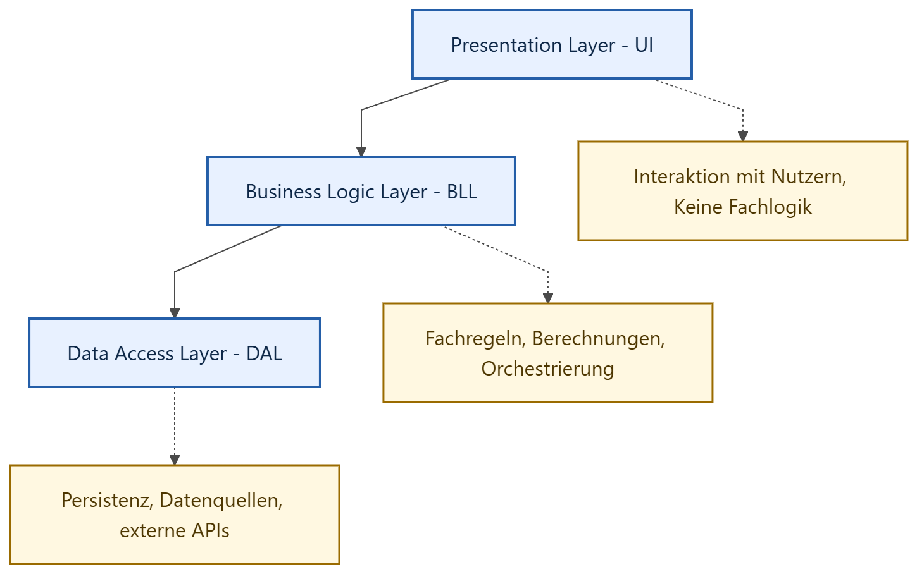
Visualisierung: Schichtenarchitektur
Die Pfeile zeigen die erlaubte Abhängigkeitsrichtung: nur von oben nach unten.
flowchart TB UI[Presentation Layer - UI] --> BLL[Business Logic Layer - BLL] BLL --> DAL[Data Access Layer - DAL] UI_NOTE["Interaktion mit Nutzern, Keine Fachlogik"] BLL_NOTE["Fachregeln, Berechnungen, Orchestrierung"] DAL_NOTE["Persistenz, Datenquellen, externe APIs"] UI -.-> UI_NOTE BLL -.-> BLL_NOTE DAL -.-> DAL_NOTE classDef layer fill:#e8f1ff,stroke:#245ea8,stroke-width:2px,color:#0d2747; classDef note fill:#fff8e1,stroke:#9a6b00,stroke-width:1.5px,color:#4d3600; class UI,BLL,DAL layer; class UI_NOTE,BLL_NOTE,DAL_NOTE note;
Schichtenarchitektur

Slide 47
Presentation Layer (User Interface)
Diese Schicht kümmert sich um die Interaktion mit dem Nutzer.
Typen: Console-App, WPF Desktop-App, ASP.NET Web API.
Darf nur die Business-Schicht aufrufen.
Enthält keine Geschäftsregeln (z.B. keine Gebührenberechnung).

Slide 48
Business Logic Layer (BLL)
Hier sitzt das eigentliche Fachwissen der Behörde.
Prüft Gesetze, führt Berechnungen aus, orchestriert Workflows.
Darf nur auf die Data Access Schicht zugreifen.
Ist unabhängig von der UI (kann im Web oder auf der Konsole exakt gleich genutzt werden!).

Slide 49
Data Access Layer (DAL)
Kümmert sich rein um das Speichern und Laden von Daten.
Verbindungen zur SQL-Datenbank, Lesen von XML-Dateien, Aufruf von externen REST-APIs.
Kennt keine andere Schicht. Darf keine Fachlogik enthalten.

Slide 50
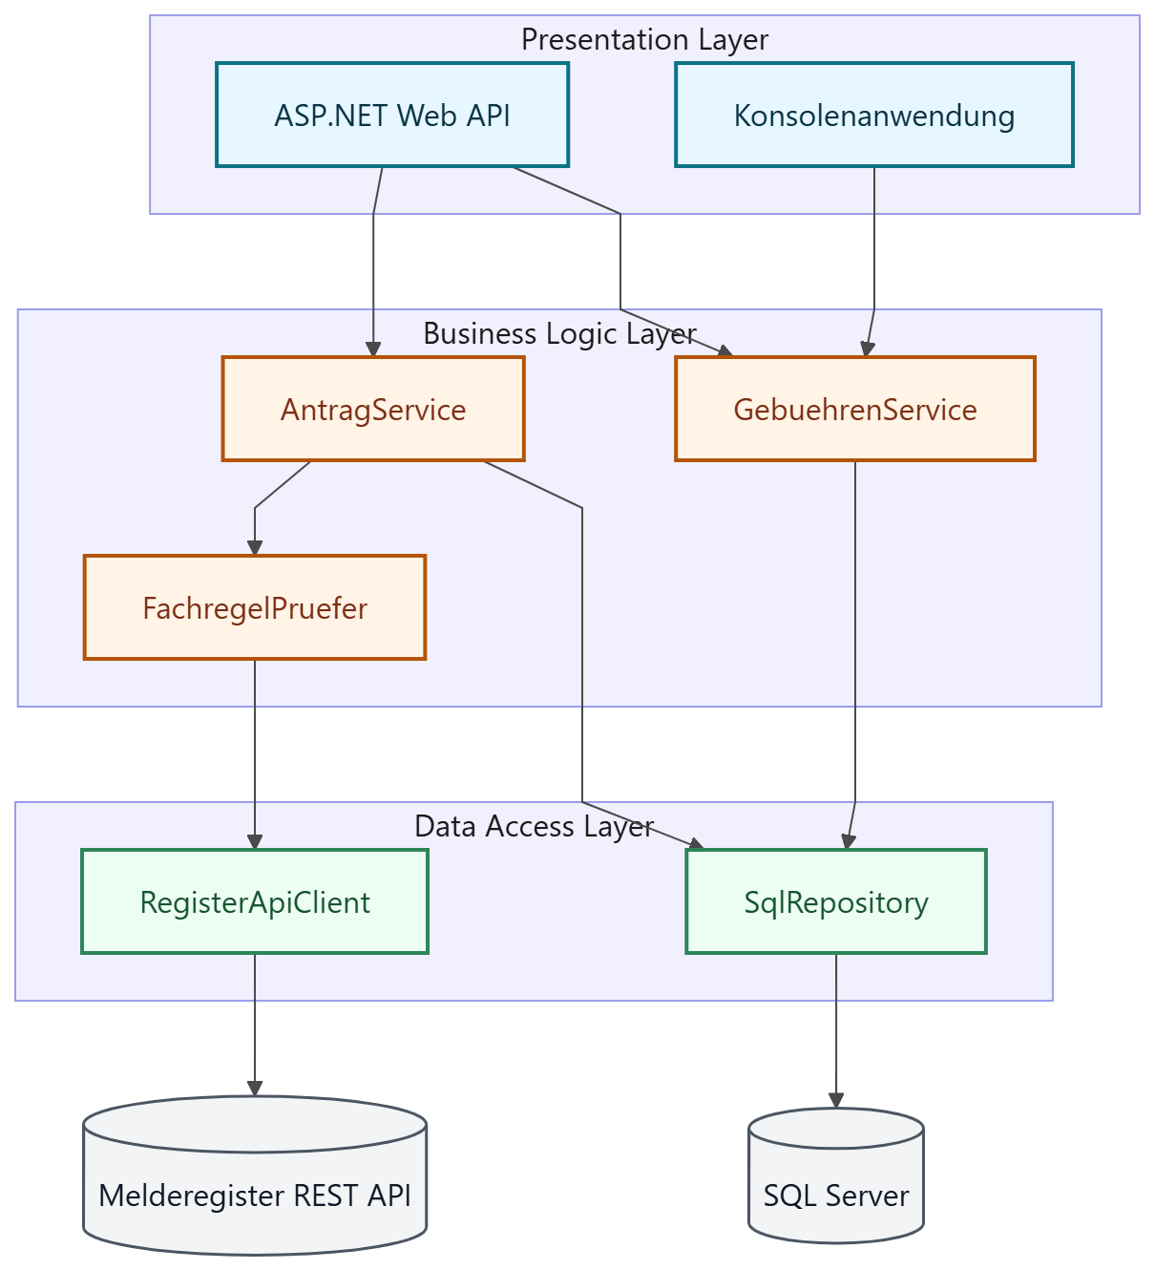
Praxisbeispiel: Schichtenarchitektur
Beobachtung: Die Aufrufe verlaufen nur von oben nach unten; UI ruft keine DAL-Komponenten direkt auf.
flowchart TB subgraph UI[Presentation Layer] WebApi[ASP.NET Web API] ConsoleUi[Konsolenanwendung] end subgraph BLL[Business Logic Layer] AntragService[AntragService] GebuehrenService[GebuehrenService] FachregelPruefer[FachregelPruefer] end subgraph DAL[Data Access Layer] SqlRepo[SqlRepository] ApiClient[RegisterApiClient] end Db[(SQL Server)] ExtApi[(Melderegister REST API)] WebApi --> AntragService WebApi --> GebuehrenService ConsoleUi --> GebuehrenService AntragService --> FachregelPruefer AntragService --> SqlRepo GebuehrenService --> SqlRepo FachregelPruefer --> ApiClient SqlRepo --> Db ApiClient --> ExtApi classDef ui fill:#e6f7ff,stroke:#0b7285,stroke-width:2px,color:#083344; classDef bll fill:#fff4e6,stroke:#b45309,stroke-width:2px,color:#7c2d12; classDef dal fill:#ecfdf3,stroke:#2f855a,stroke-width:2px,color:#14532d; classDef ext fill:#f3f4f6,stroke:#4b5563,stroke-width:1.5px,color:#111827; class WebApi,ConsoleUi ui; class AntragService,GebuehrenService,FachregelPruefer bll; class SqlRepo,ApiClient dal; class Db,ExtApi ext;
Praxisbeispiel

Slide 51
Vorteile der Schichtenarchitektur
Austauschbarkeit: Die Web-UI kann durch eine Mobile-App ersetzt werden, ohne die Fachlogik anzufassen.
Testbarkeit: Wir können die BLL testen, indem wir den DAL weg-mocken.
Wartbarkeit: Klare Strukturen helfen neuen Entwicklern, sich schnell zurechtzufinden.

Slide 52
Nachteile der Schichtenarchitektur
Overhead: Für sehr kleine Anwendungen (CRUD) wirkt die Trennung oft übertrieben (“Code-Vervielfältigung”).
Performance: Theoretisch minimaler Overhead durch die vielen Aufrufe über Schichtgrenzen hinweg (in der Praxis meist vernachlässigbar).

Slide 53
Praxis-Beispiel: Projektstruktur in .NET
So sieht eine saubere Solution in Visual Studio aus:
Solution: BehoerdenFachverfahren ├── Projekt.UI (Console App) │ └── Referenziert Projekt.Business │ ├── Projekt.Business (Class Library) │ ├── Interfaces (z.B. IDatenbank, IAntragService) │ ├── Models (z.B. Antrag, Buerger) │ ├── Services (Fachlogik) │ └── Referenziert Projekt.Data │ └── Projekt.Data (Class Library) ├── SqlRepository (Implementiert IDatenbank) └── Referenziert keine anderen Projekte!

Slide 54
Das Geheimnis der Abstraktion
Wie kann der Business-Layer die Datenbank aufrufen, wenn die Abhängigkeit nach unten zeigt? Indem der Business-Layer die Interfaces definiert (z.B. IDatenbank), und der Data-Layer diese Interfaces implementiert. Das ist die perfekte Anwendung des Dependency Inversion Principles!

Slide 55
Reality Check: Schichtenarchitektur in der Praxis
In der Praxis ist es oft so, dass die Schichten nicht 100% strikt eingehalten werden.
Kleine Ausnahmen kommen vor (z.B. direkte Read-Model-Abfragen für Reporting), sollten aber bewusst entschieden und klar begründet sein.
Für wartbare Systeme gilt als Leitlinie: Verstöße bleiben die Ausnahme, und die Kern-Fachlogik bleibt sauber in der BLL gekapselt.
Neben der klassischen Schichtenarchitektur gibt es auch andere Architekturstile (z.B. Hexagonal Architecture, Clean Architecture), die ähnliche Prinzipien verfolgen, aber mit anderen Schichtbezeichnungen und Abhängigkeitsregeln arbeiten.
Die Grundidee bleibt jedoch immer die gleiche: lose Kopplung, klare Verantwortlichkeiten und die Einhaltung von SOLID-Prinzipien.

Slide 56
Teil 9: Zusammenfassung

Slide 57
Wrap-up Woche 4
SOLID-Prinzipien bewahren Code vor dem schleichenden Verfall und ermöglichen nachhaltige Software.
Dependency Injection sorgt für lose Kopplung und ist die Voraussetzung für moderne, testbare Architekturen.
Die Schichtenarchitektur trennt UI, Fachlogik und Datenhaltung strikt voneinander und erlaubt den isolierten Austausch von Komponenten.

Slide 58
Ausblick auf Woche 5
Wir haben nun gelernt, wie man Architekturen baut, die “testbar” sind. In der nächsten Woche schauen wir uns an, wie wir dieses Potenzial nutzen: Wir steigen in das Automatisierte Unit Testing mit xUnit und in das Test-Driven Development (TDD) ein.

